Slide 1
本土語文結合十二年國教校訂課程
輔導團分區到校輔導
瑞原國中－古永智

Slide 2
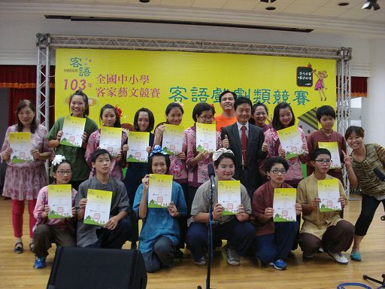
課程發展背景
一、語言乃文化的重要傳承工具，台灣光復至 今，國語的
推行已顯見成效，然而本土語文卻日漸式微。
二、詳析本土語文教育倡導目的， 強調學生是教育的主
體，教育內 容應以學生為中心，
貼近其生活經驗 並符合需求。
三、本土語文的教學，型塑本校教
學發展特色，更促進族群和諧。

Slide 3
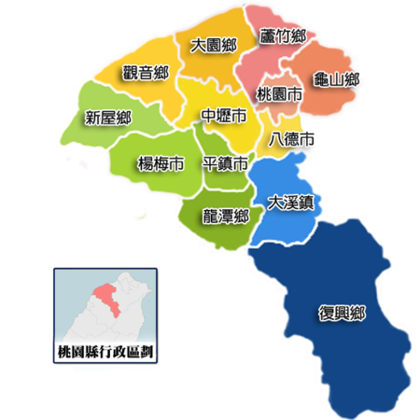
壹、課程規劃與發展
楔子－本土語融入生態環境教學，讓學生沈浸在歷
史、藝文、語文、環境保育的典雅本土語
教學環境中，提升學生文化涵養
發展背景－先民開墾、本土風情、
生態環境、 語文教學
發展構想－喚醒在地文史意識、
傳承本土語文藝術、
建構生態景觀

Slide 4

1.妥適的課程實施準備
1～1
學校規劃課程能考量並妥適準備和運用課程所需之教材、空間、設備及本土語文相關資源，以提升實施成效。
(1)透過本土語文課程，活動規劃，使師生、
社區家長體認本土語言與文化之美。
(2) 培養學生多元文化的寬闊心靈，
提供多面向的族群互動，培養尊重
不同族群語言文化。

Slide 5
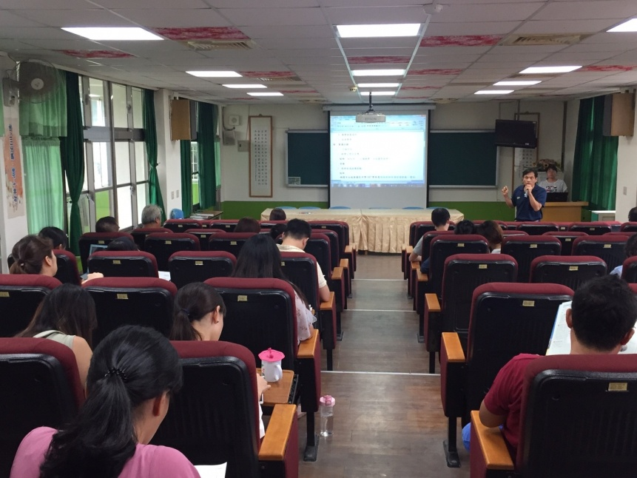
1.妥適的課程實施準備
1～2
每班授課教師與協同教師課表配置、人力配置、每班的學期課程規劃、每月課程主題與網址連結規劃
(1)結合社區各類本土語文資源，創造學校與社區之間良好之互動模式
，落實學校本位課程之精神，
傳承本土語言與文化。
(2)尊重多元文化與族群差異、關懷
弱勢群體，發展校訂課程提升教
師專業成長素養。落實十二年國
教課綱，發展本土語文校訂課程。

Slide 6
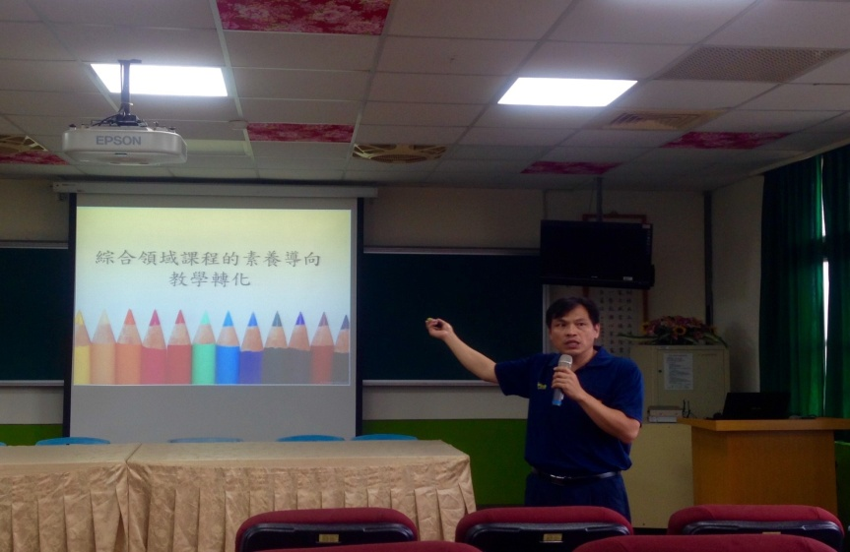
2.持續的專業成長運作
2～1
實踐本土語文結合12年國教校訂課程教師專業成長活動或相關會議，成員涵蓋校長、行政、本計畫教師、本土語文專業人員。
(1)透過本土語文校訂課程，培養學生學習本土語文的興趣，
認識本土語文歷史與文化，提升學生愛護鄉土、
關懷社會與保護自然之人本情懷。
妥善運用彈性課程時間，規畫適
性空白課程，提供本土語文教學，
進行融入教學課程，激發學生學
習潛能，培養本土語文聆聽、
說話、閱讀、寫作的能力。

Slide 7
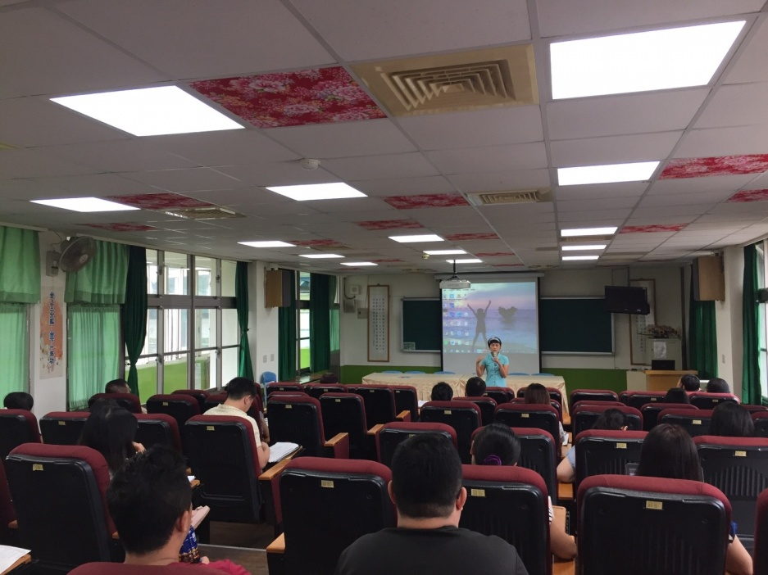
2.持續的專業成長運作
2～2
備有社群運作行事曆，教師專業成長活動、會議紀錄之相關成果
(1)提供人文教學課程，保障學生學習權，以增進在日常生活中使用
本土語文思考和解決問題的能力。
(2)設計本土語文適性課程，消弭學生
學習落差，養成在多元族群中彼此
互信的態度與合作的精神。
(3)透過學習本土語文，認識世界上不
同族群文化，以擴大國際視野，
提升學習成效，形塑學校特色。

Slide 8
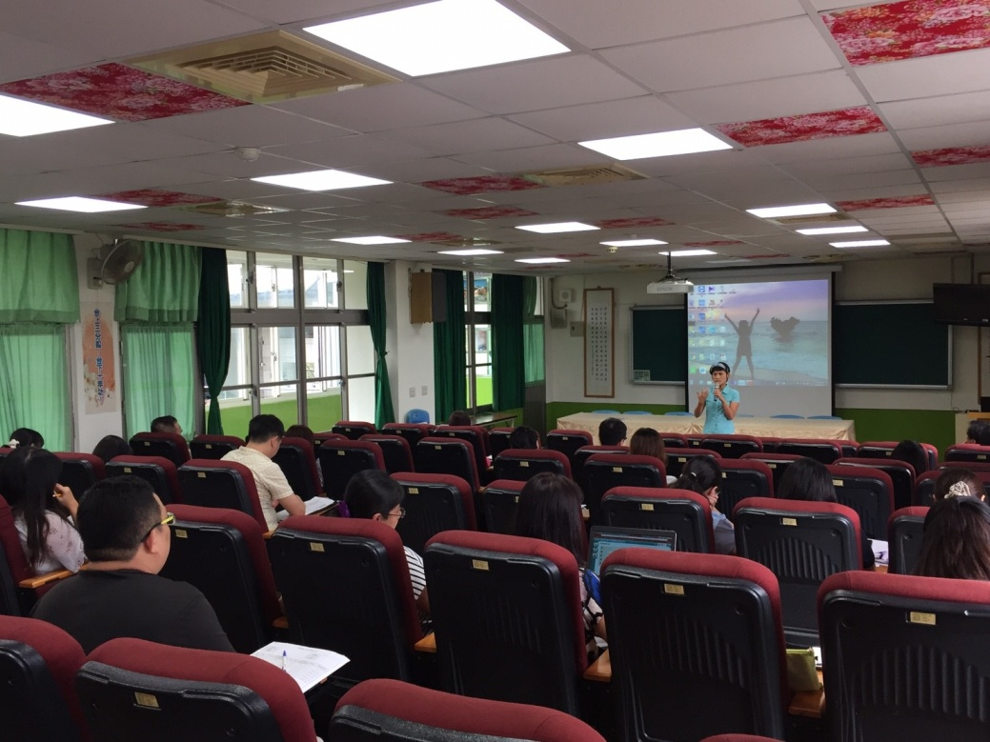
3.有效的課程運作機制
3～1定期召開課發會、行政會議、領域社群等會議討論本土語文資源的引進、結合12年國教校訂課程事宜。
(1)透過本土語文課程為核心，採取
浸濡方式為主軸，擔任授課教師
，以本土語為上課主要語言。
(2) 在生活化、實用性原則下，讓
學生能習慣與練習本土語，
深耕本土文化。

Slide 9
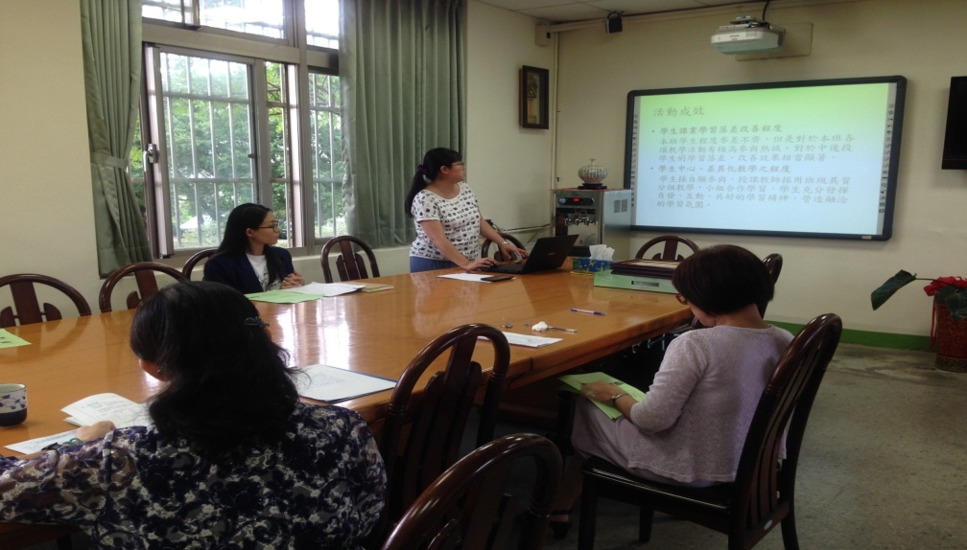
3.有效的課程運作機制
3～2備有課程組織與運作行事曆、會議紀錄及相關成果，
且有校長、行政、本計畫教師參與。
(1)以本土語言融入閱讀語文、飲食文化、移民拓墾、藝術文化等
多元課程活動，整合學校與週邊
社區現有資源與設施。
(2)運用圖書館、電腦教室社區活動
中心及家政教室等，提供學生個
別、操作的機會，提升學生本土
語文學習成效。

Slide 10
貳、教學實施
楔子、教師專業內涵與策略
一、教師專業研究
語言是了解一種文化的大門，授課老師不
斷專業進修與研究(本土語文碩士班、博士
班)，讓學生認識本土語言與文化。
二、本土語文教學成就
本土語文不只存在於課堂上，而是要融入
生活中，透過各種比賽及活動，讓學生能
多方使用本土語言。

Slide 11
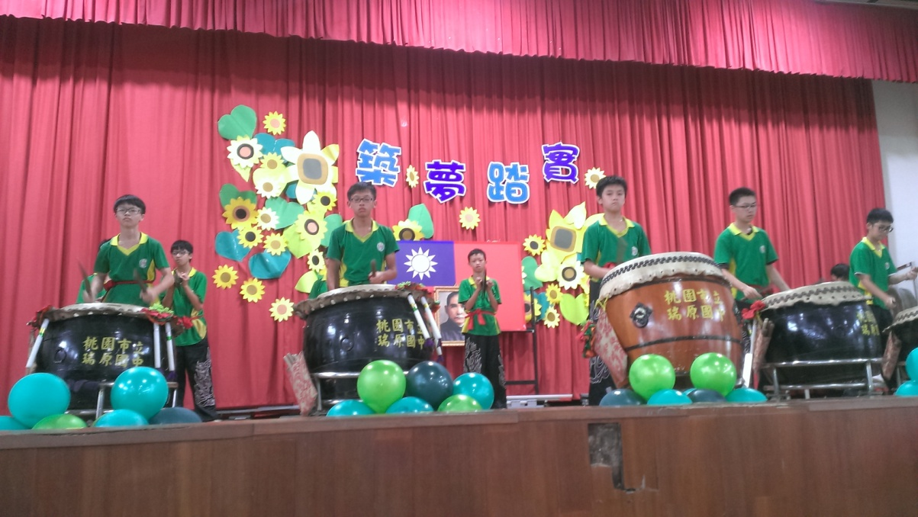
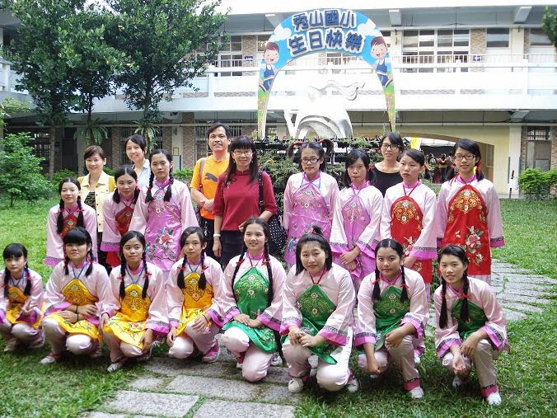
4.掌握12年國教素養導向教學精神
4～1將本土素材進行跨領域整合，進行素養導向的教學與評量。
(1)由淺而深的學習本土語言，
並了解本土語言的文化背景
及歷史脈絡。
(2)本土教學融入社區本土文化
課程，認識本土在地文物及
歷史文化變遷，培養學生愛
鄉愛土情操與素養。

Slide 12
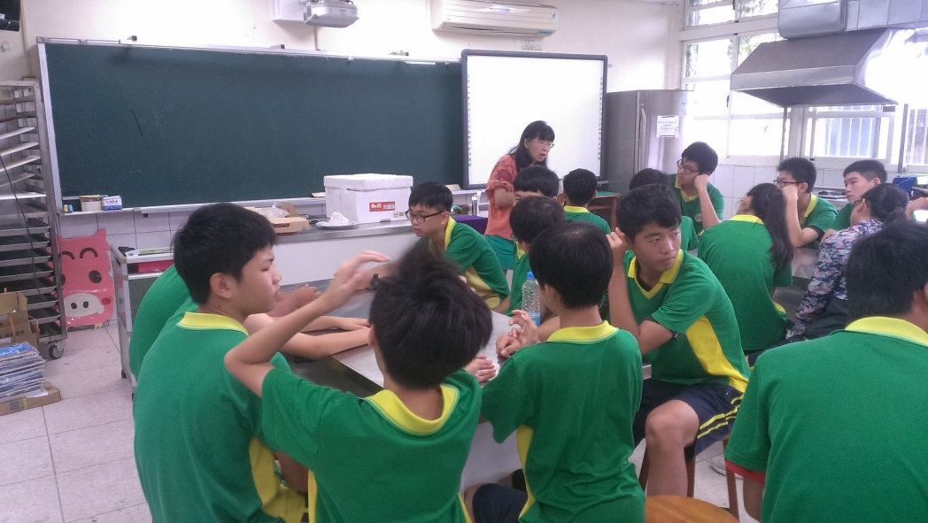
4.掌握12年國教素養導向教學精神
4～2素養導向教學四大原則：整合知識、能力與態度的教學；重視情境化與脈絡化的學習；重視學習的歷程、方法與策略；強調實踐力行的行動。
(1)本土語言教學：透過生活化的本土
語文學習，讓學生能夠了解本土文
化的豐富內容。
(2)辦理本土藝術課程：辦理本土語歌唱
課程或音樂學習活動，學生能夠在
輕鬆氣氛中，感受本土文化的美與
價值。

Slide 13
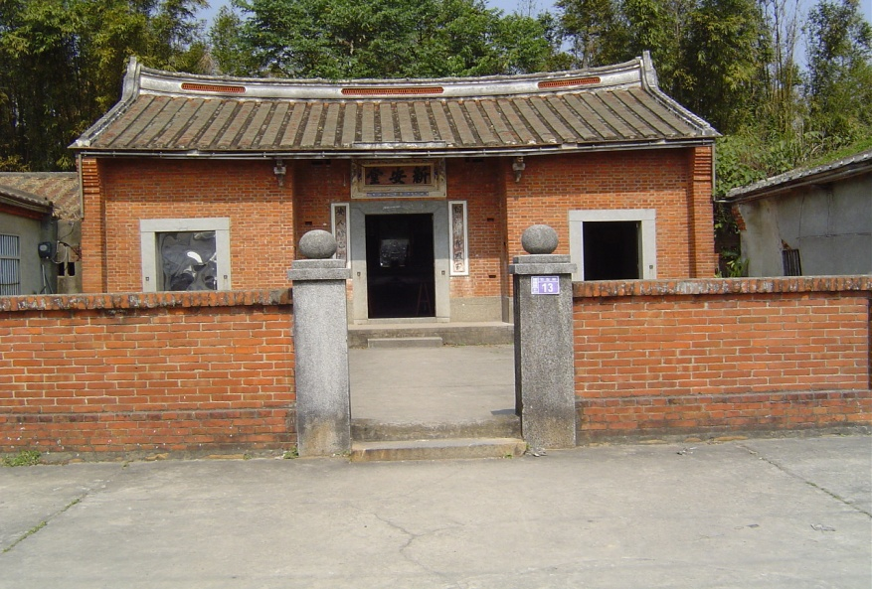
5.資源的引進與應用
5～1結合社區並導入本土文化資源，適切進行教學（涵蓋班群或協同教學），以豐富校訂課程的實施。
(1)達成學生了解鄉土、保存文化、傳承歷史、提升語言能力、
促進人際關係。
(2)運用本土資源，進行教學，
充實學生生活經驗，熱愛本土情懷。
(3)應用社區資源，使學生認識本土語，
充分建立表達思想情意的能力。

Slide 14
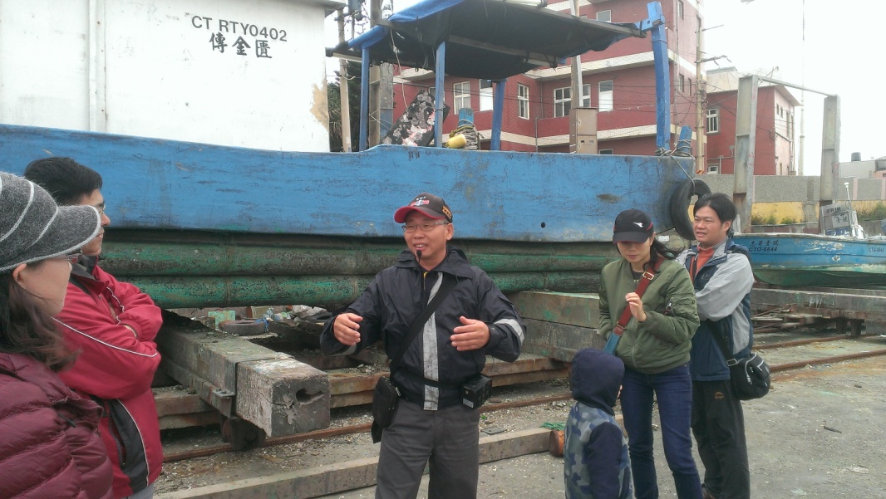
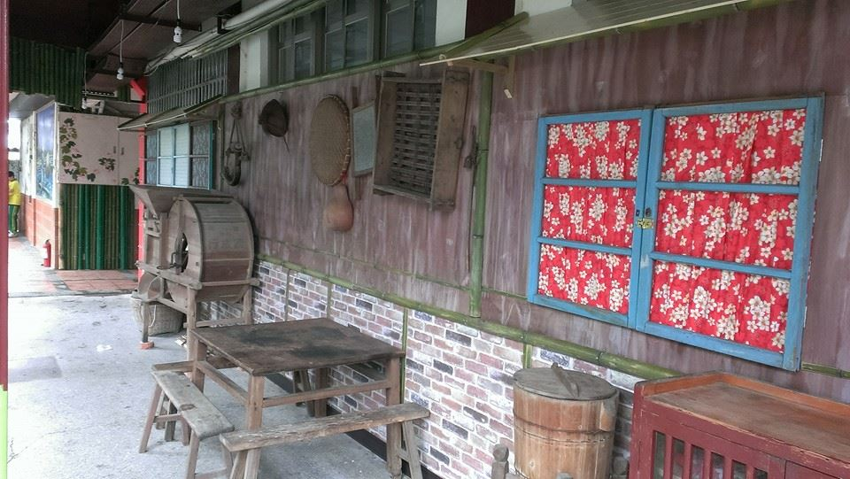
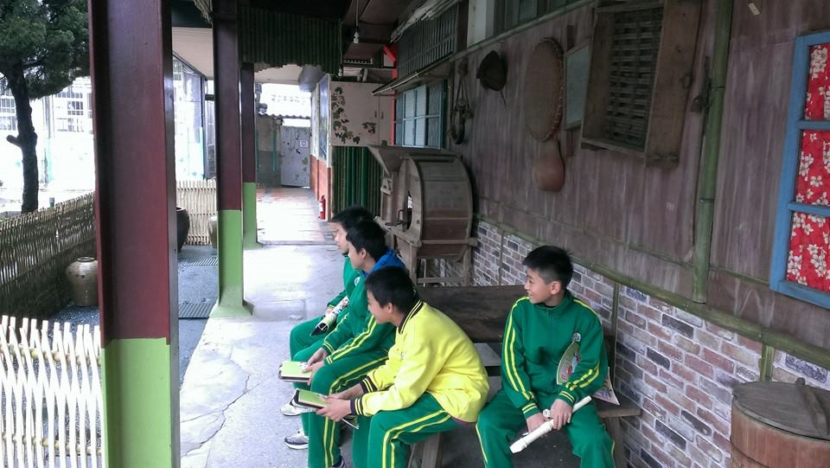
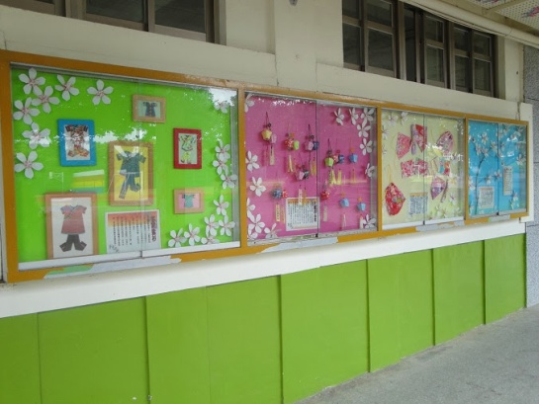
5.社區資源的引進與應用
5～2本土專業人員、學者專家、本土藝文團體等。
(1)邀請家長參加各項教育座談會，推廣各項教育新
知與本土語文特色 課程。
(2)邀請家長參加本土語文
教學活動，增加親師生交流。
(3)善用社區資源，協助導覽社區
文化，讓學生充分了解
故鄉心、鄉土情。

Slide 15
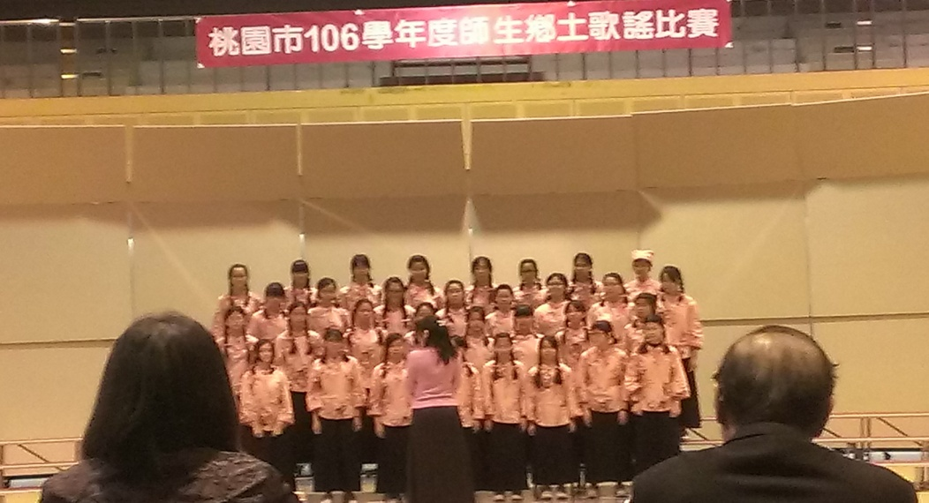
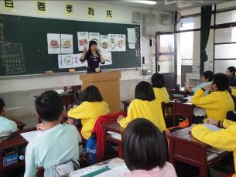
6.老師教與學生學的精進
定期或不定期討論與省思課程設計、教學實施與檢討符應計畫目標
、素養導向之情形，調整本計畫課程之實踐。
(1) 配合教育部推動12年國教課程教育
之精神，塑造學生人本、鄉土情懷
及培養學生喜愛本土藝術與人文欣
賞能力。
(2)營造生活化的本土藝術與人文學習
環境，結合藝文師資，提升師生的
本土藝文知能與人文教學賞析能力。

Slide 16
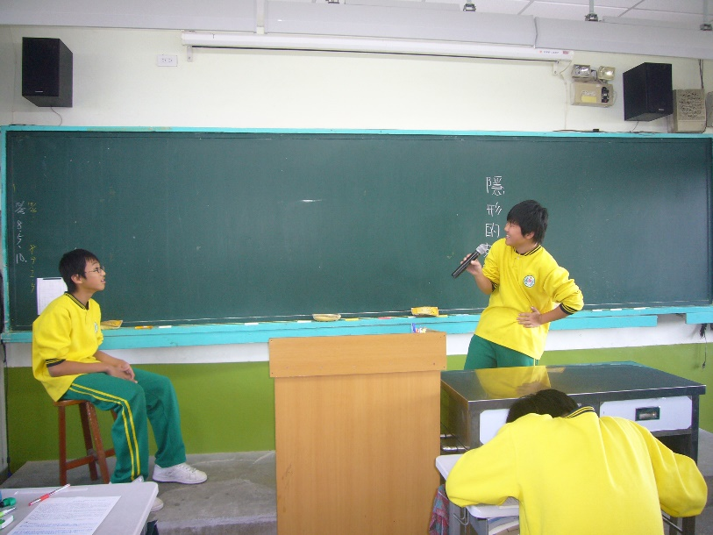
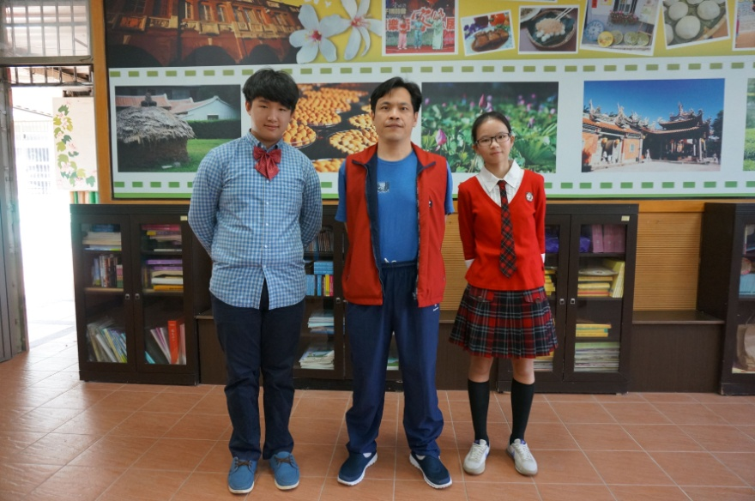
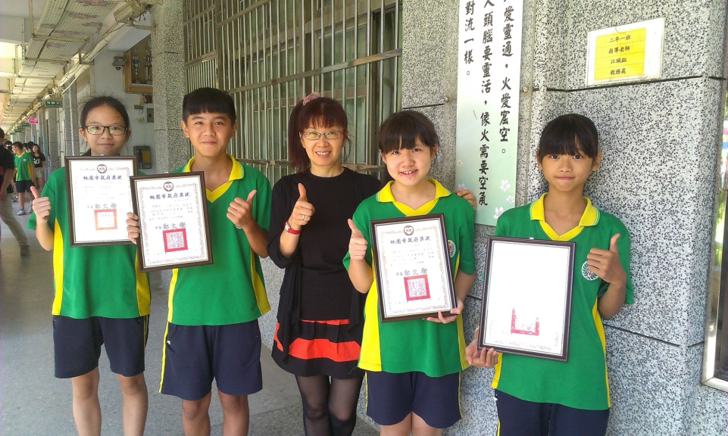
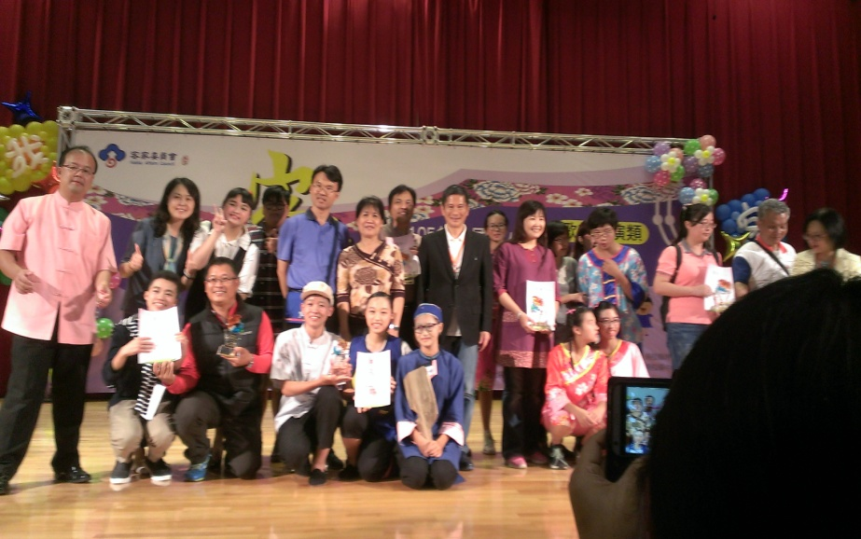
7.老師教與學生學的精進
融入課程-國文領域
語文演說
音韻閱讀
全國戲劇賽
朗讀練習

Slide 17
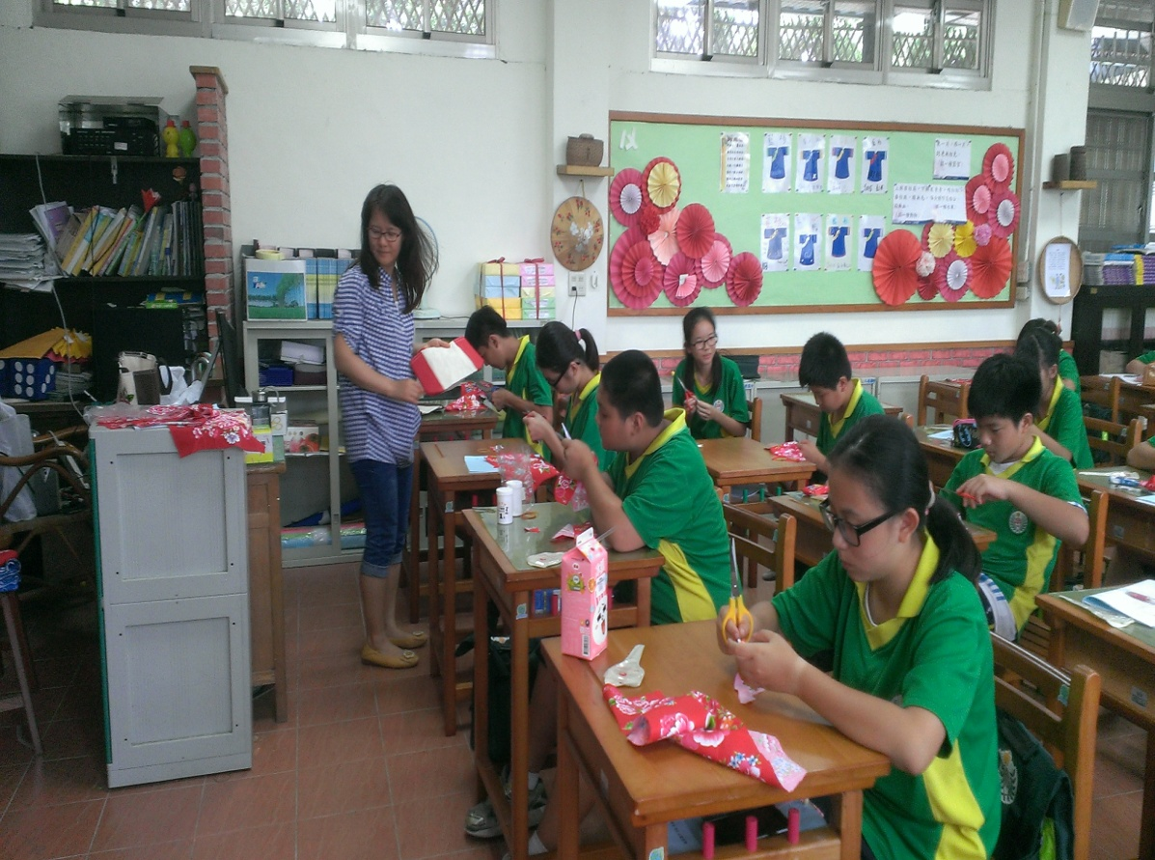
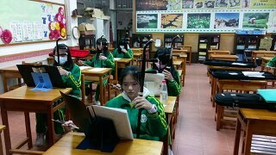
融入課程-藝文領域
美術教學:蝶古巴特
本土音樂練習

Slide 18
7.老師教與學生學的精進
透過共備、觀課和議課，教學日誌、教學檔案、學生學習檔案、社群會議
A
共備教學
B
備、觀課和議課
C
本土藝術與人文學習檔案
D
社群會議

Slide 19
8.本土資源的使用評估
8～1評估引用本土資源運用於課程教學的適切性。
校外
展演
每週
一節正課
本土
營隊
社團
時間

Slide 20
教學績效－學生展能
Add Your Title
Add Your Title
人際
溝通
Add Your Title
      實作
      評量
      口語
      教學

Slide 21
8.本土資源的使用評估
8～2 透過課發會、行政會議、領域社群等會議
討論本土資源的引進、實施與檢討
素養導向研習與對話
專業
進修t
教學
研習
專業
講座
課室
觀察

Slide 22
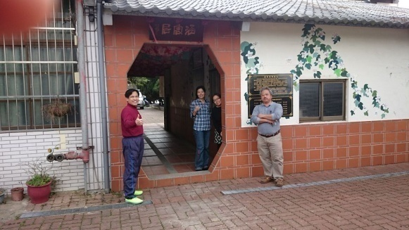

創新的教學策略
將課程融入學習領域、生活當中，與一般鄉土教學不同，不是只有以本土語言為主，而是 將本土特色及文化等食衣住行育樂完全融入各學習領域中，並結合生活經驗。

Slide 23
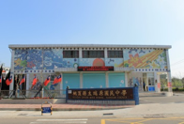
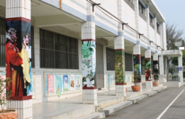
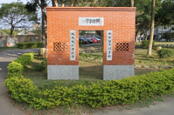
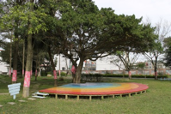
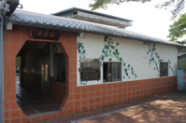
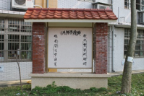
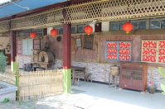
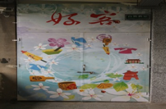
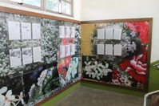
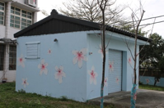
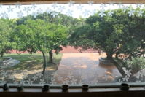
創新的教學情境

Slide 24
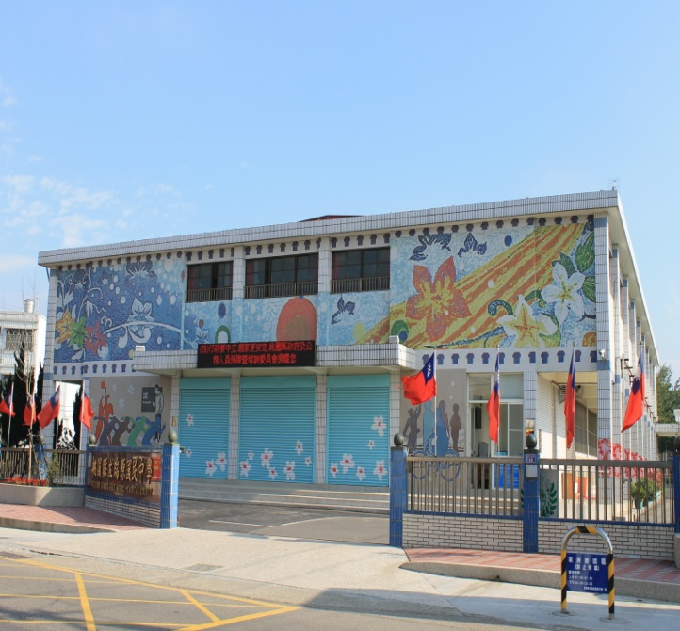
本土語文素養導向教學
學生：透過專業課程設計與規劃，學習成果卓越
教師：鼓勵教師專業進修、研習與對話，以精進本土語教學專業
家長：積極參與，提升教學效能
校園：利用校園閒置空間，營造本土
文化特色環境
學校品牌行銷分享成果

Slide 25

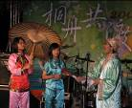
相關素養教學活動
一、開發教材：本土語文教材。
二、辦理研習：辦理本土教學研討會、語言認證
研習、生態教學與國土保護知能研習、座談
會或觀摩會及國民中小學母語日研習。
三、辦理活動：包括教師、學生或親師生實際參
與或體驗生態圈及環境對人類生活重要性等
相關活動。

Slide 26
四、製作媒體：包括製作教學媒體、光碟、設置網站。
五、蒐集建檔：包括蒐集本土教學資源、資料與活動上
網及建檔等。
六、培訓師資：包括本土教學知能、國土保護知能、生
態教學及本土語言教學之在職教師中長期進修。
七、鼓勵認證：訂定相關鼓勵措施，提高教授本土語言
課程之現職教師通過本土語言能力認證比率。

Slide 27
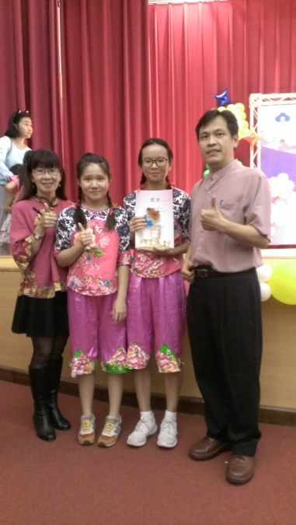
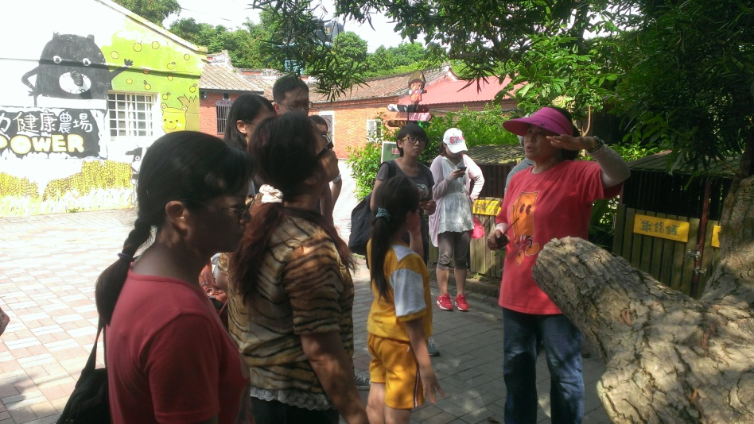
八、教學實驗：辦理多元教學模式實驗及研究，做為推廣之基礎。 九、夏日樂學課程：以沉浸式教學之精神，於暑假辦理推動計畫
所規範之課程，並得跨校開課、實施混齡教學。
十、其他：針對特殊地區需求者，提供適當協助。

Slide 28
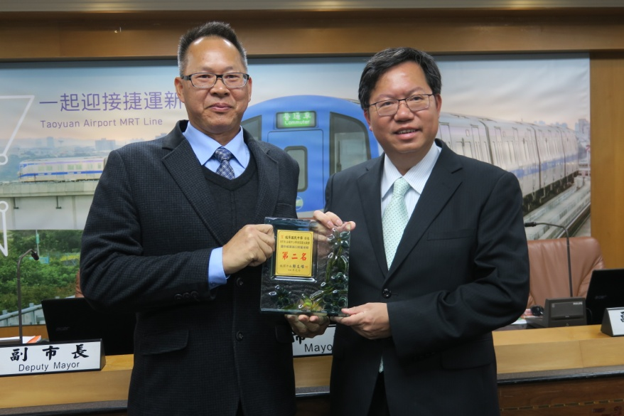
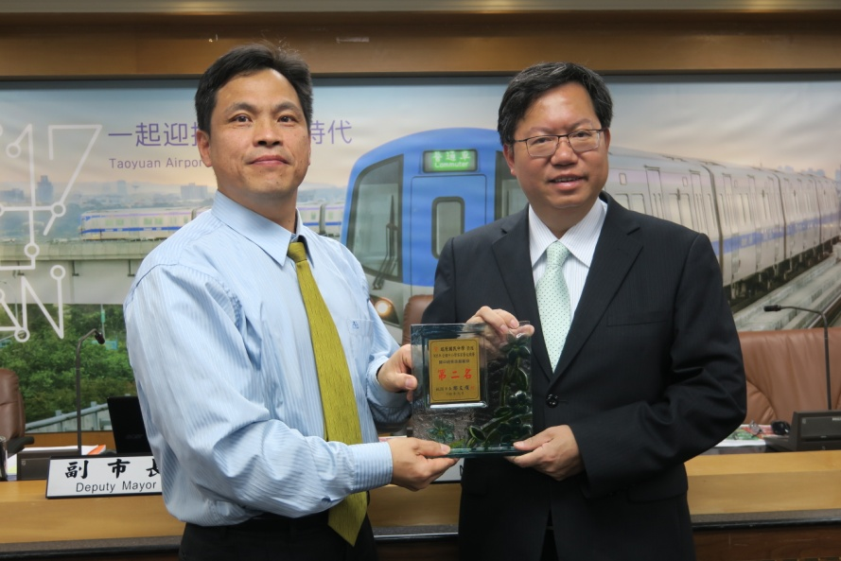
省思與未來展望
「情境學習模式-示範、指導、闡明、反省比較和探究與解決問題」模式來發展本土語文課程和教學。
強調學習情境的重要性，重視學生主動探索、操作與經驗學習，亦即強化學習者互動、參與和分享，以營造社區親師生共享的本土語專業社群。

Slide 29
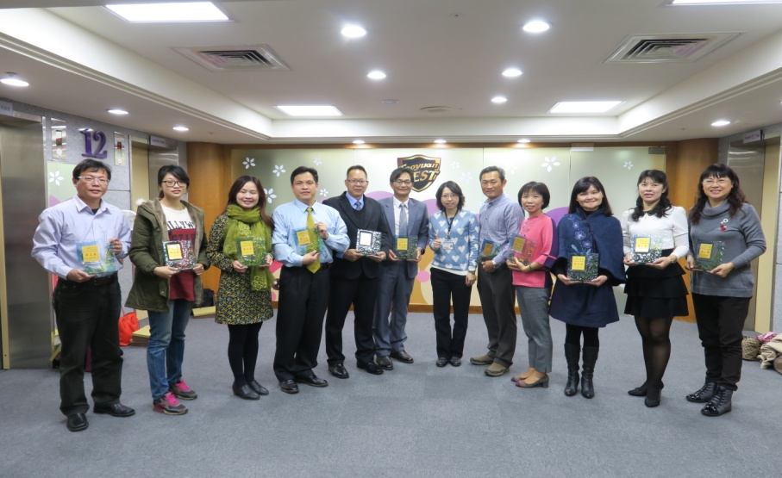
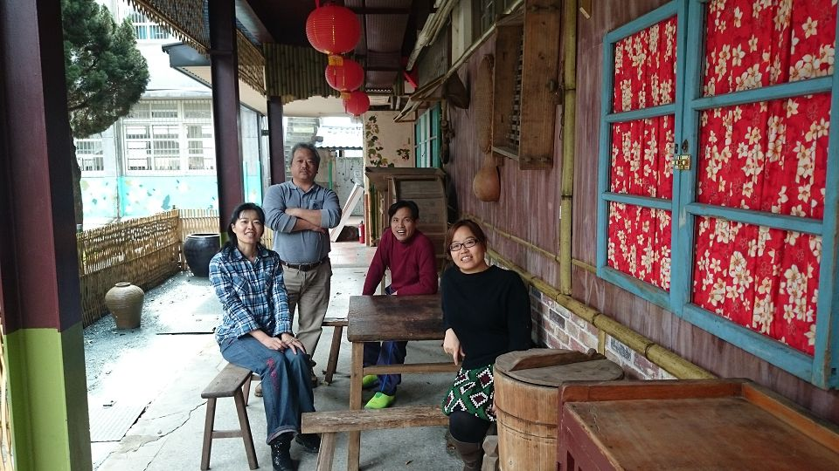
期盼經由本土語文素養導向課程和教學精進，實踐十二年國民教育－啟發生命潛能、陶養生活技能、促進生涯發展及涵育公民責任；適性揚才、終身學習，成就每一位孩子。

Slide 30
～感謝聆聽～

